Slide 1


EDUCAÇÃO
NA PRIMEIRA INFÂNCIA:
o enorme desafio de preparar os
pequeninos para o futuro
MÁRCIA COSTA – Cons. Substituta TCM/PA

Slide 2
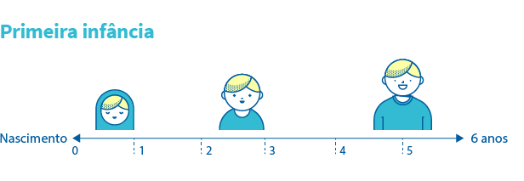
Afinal, o que é a Primeira Infância?
É o período que vai desde a gestação até os 6 anos de idade;
Período de intensa aprendizagem. Nesta fase, as crianças absorvem informações do ambiente ao seu redor e constroem a base para sua saúde física, cognitiva, emocional e social futura;
Nesta fase ocorre a maior produção de conexões neurais de toda a vida.

Slide 3
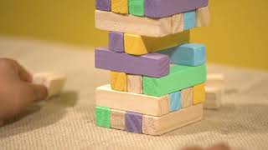

Afinal, o que é a Primeira Infância?

Slide 4

Porque a Primeira Infância é tão importante?
Período crítico do desenvolvimento humano: as experiências vividas nessa fase tem impacto durante toda a vida;
Os cuidados na infância são refletidos na vida adulta trazendo importantes impactos sociais positivos:
Qualificação profissional
Redução da pobreza
Diminuição da violência
Melhores salários
Incremento da escolaridade

Slide 5

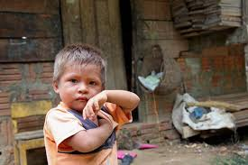
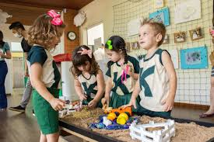
Como a Primeira Infância pode
afetar o futuro?
Crianças sem direitos fundamentais garantidos podem ter desenvolvimento cerebral comprometido, com profundos impactos negativos na aprendizagem;
Estudos demonstram que crianças que frequentam a pré-escola têm melhor desempenho escolar, são mais propensas a concluir o ensino médio e maiores chances de frequentar o ensino superior.
https://www.youtube.com/watch?v=PdebxOakSno

Slide 6
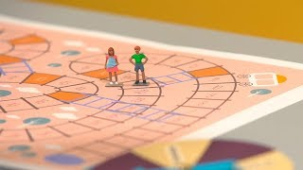

Como a Primeira Infância pode
afetar o futuro?

Slide 7
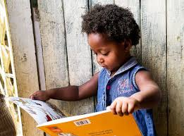
Arcabouço Legal da Educação na Primeira Infância
Constituição Federal Estatuto da Criança e do Adolescente / ECA Marco Legal da Primeira Infância Lei de Diretrizes e Bases / LDB nº 9394/96
“A aprendizagem começa na primeira infância, muito antes do início da educação formal, e continua pela vida afora. A aprendizagem inicial viabiliza a aprendizagem posterior e sucessos precoces criam sucessos posteriores, assim como insucessos iniciais resultam em insucessos futuros.”
James Heckman - Nobel de economia 2000

Slide 8

Desafios da Educação na Primeira Infância
O maior desafio dos municípios na implementação de políticas públicas efetivas na primeira infância é a escassez de recursos financeiros e de mão de obra especializada.
As políticas públicas para a primeira infância envolvem várias áreas da intervenção do poder público: assistência social, saúde, educação, cultura, direitos humanos, direitos das crianças e dos adolescentes, entre outras.
Dos 144 municípios paraenses, apenas 82 municípios possuem Plano Municipal da Primeira Infância- PMPI.

Slide 9
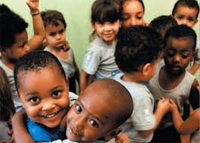
Política Nacional de Alfabetização - PNA
A Política Nacional de Alfabetização (PNA) foi instituída pelo Decreto nº 9.765/2019. É conduzida pelo Ministério da Educação por meio da Secretaria de Alfabetização (SEALF);
Baseia-se na premissa de que somente com o trabalho colaborativo de famílias, professores, escolas, redes de ensino e poder público será possível elevar a qualidade da alfabetização e combater o analfabetismo em todo o território brasileiro.

Slide 10


PNA - POLÍTICA NACIONAL DE ALFABETIZAÇÃO
ARTIGO 1º:
A alfabetização no Brasil deverá basear-se em evidências científicas
ARTIGO 2º:
A PNA traz definições precisas, o que possibilita um debate sério sobre políticas de alfabetização

Slide 11





PNA - POLÍTICA NACIONAL DE ALFABETIZAÇÃO
ARTIGO 3º: PRINCÍPIOS
- Respeito aos entes federativos e adesão voluntária
- Literacia e numeracia
- Centralidade do papel da família na alfabetização
- Fundamentação nas ciências cognitivas
- Alfabetização como instrumento de superação de vulnerabilidade social

Slide 12

PNA - POLÍTICA NACIONAL DE ALFABETIZAÇÃO
ARTIGO 4º: OBJETIVOS
Promover a cidadania por meio da alfabetização
Elevar a qualidade do ensino e da aprendizagem. Contribuir para alcançar as metas 5 e 9 do PNE

Slide 13





PNA - POLÍTICA NACIONAL DE ALFABETIZAÇÃO
ARTIGO 5º DIRETRIZES
- Estímulos aos hábitos de leitura e escrita
- Priorização da alfabetização no 1⁰ ano do ensino fundamental
- Integração de práticas motoras e expressões artísticas
- Respeito ás particularidades das modalidades especializadas
Valorização do professor alfabetizador

Slide 14
PNA - POLÍTICA NACIONAL DE ALFABETIZAÇÃO
ARTIGO 6º e 7º: PÚBLICO ALVO E AGENTES
- Crianças na primeira infância e alunos dos anos iniciais do ensino fundamental são o público prioritário
Jovens e adultos, alunos das modalidades especializadas e qualquer estudante com nível insatisfatório alfabetização também contemplados
- São agentes os professores, gestores educacionais, instituições de ensino, famílias e organizações da sociedade civil

Slide 15


PNA - POLÍTICA NACIONAL DE ALFABETIZAÇÃO
ARTIGO 8º ao 9º
- A PNA será implementada por meio de programas e ações do governo federal em parceria com as entes federativos. Uma boa política pública deve ter bons indicadores e monitoramento, para aferir resultados e valorizar o dinheiro do contribuinte
ARTIGO 10º ao 13º
- O Ministério da Educação coordenará as ações derivadas da PNA, podendo oferecer assistência técnica e financeira aos entes federativos

Slide 16


Compromisso Nacional Criança Alfabetizada
O QUE É?
É o Decreto 11.556/2023, que institui o Compromisso Nacional Criança Alfabetizada.
Lançado pelo Governo Federal, a nova política de alfabetização do Ministério da Educação tem previsão de investimento de cerca de 1 bilhão, em 2023, e mais R$ 2 bilhões durante os próximos três anos.
O objetivo: é alfabetizar 100% das crianças ao fim do 2º ano do fundamental
A expectativa é beneficia os estudantesr:
Anos iniciais
Pré-escola
- 4 milhões
4 a 5 anos
80 milhões
de escolas
- 4, 5 milhões
6 a 7 anos
98 milhões
de escolas
- 4, 5 milhões
8 a 10 anos
98 milhões
de escolas
Notes:
- 4 milhões de estudantes de 4 e 5 anos de idade, em 80 mil escolas públicas que ofertam pré-escola;
- 4,5 milhões de 6 e 7 anos de idade, em 98 mil escolas públicas de anos iniciais;
- e 7,3 milhões de 8 a 10 anos de idade, em 98 mil escolas públicas de anos iniciais.

Slide 17





Compromisso Nacional Criança Alfabetizada
PRINCÍPIOS E DIRETRIZES:
COLABORAÇÃO
entre os entes federativos
PLURALIDADE
de ideias e de concepções pedagógicas
GARANTIA
do direito à
alfabetização
RESPEITO
à autonomia do professor e das instituições de ensino
à liberdade, a promoção da tolerância, o reconhecimento e a valorização da diversidade
FORTALECIMENTO
das formas de cooperação
VALORIZAÇÃO
PROMOÇÃO
da equidade educacional, aspectos regionais, socioeconômicos, étnico-raciais e de gênero
dos profissionais da educação infantil
e o compromisso com a diversidade étnico-racial e regional

Slide 18

Compromisso Nacional Criança Alfabetizada
ADESÃO:
A ADESÃO: voluntária.
OBJETIVO: promover a melhoria da qualidade do processo e dos resultados da alfabetização, com atenção à redução das desigualdades de aprendizagem.
REALIZAÇÃO: pelas redes estaduais, distrital e municipais de educação, de acordo com suas necessidades específicas.
CRITÉRIO: a proporção de crianças não alfabetizadas; as características socioeconômicas, étnico-raciais e de gênero; e a presença de crianças que compõem o público-alvo da educação especial inclusiva.
A adesão deve ocorrer por meio da plataforma Simec.

Slide 19
Compromisso Nacional Criança Alfabetizada
IMPLEMENTAÇÃO:
O Compromisso será implementado pelo MEC, em articulação com os estados, o Distrito Federal e os municípios.
Estratégias:
- fortalecimento do regime de colaboração e realização das políticas, dos programas e das ações estabelecidas no âmbito do Compromisso;
- articulação entre os sistemas de avaliação da aprendizagem da educação básica e disponibilização de instrumentos diversificados de avaliação da aprendizagem dos estudantes;
- assistência técnica e financeira para a formação de professores e gestores escolares e para a melhoria da infraestrutura escolar.

Slide 20

O QUE DIZEM AS PESQUISAS
“Devemos ensinar explicitamente as crianças a converter letras em sons? Sim, claro. Essa é uma das principais habilidades que os bons leitores adquirem. Devemos ensinar as crianças a ler textos fáceis com palavras familiares? Sim, claro. É desse modo que elas desenvolvem fluência e automatismo. Devemos nos concentrar em ensinar vocabulário e conteúdo? Sim, claro. É assim que elas desenvolvem o conhecimento que sustenta a compreensão. Devemos expor as crianças a histórias instigantes? Sim, claro. É assim que elas aprendem sobre narrativas e se sentem mais motivadas a ler. Todas as divergências sobre o ensino de leitura começam com a alegação de que é preciso fazer uma ou outra dessas coisas no começo da alfabetização. Na verdade, temos de fazer tudo isso."
CATHERINE SNOW
Doutora em Psicologia pela McGill University
Professora de Educação da Escola de Graduação em Educação de Harvard

Slide 21

Porque educar uma criança?
Porque é uma atitude inteligente
Porque é fazer um excelente investimento
Porque é efetivamente transformar o futuro
Porque é mudar a realidade para melhor
Porque é sinal de humanidade
Porque é DEVER de todos nós…
E, sobretudo, porque é um ato de amor

Slide 22


O FUTURO ESTÁ EM NOSSAS MÃOS!

Slide 23



MUITO OBRIGADA!
Márcia Costa
marcia.costa@tcm.pa.gov.br
(91) 3210-6941

